Slide 1
웹 호환성 점검
DEV-20-40-04_이재윤

Slide 2
웹 호환성 점검

Slide 3
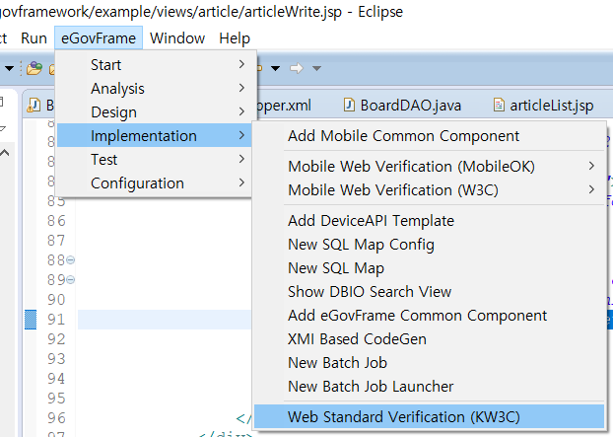
이클립스 상단 메뉴 바 에서 [eGovFrame] > [Implementation] > [Web Standard Verification (KW3C)] 를 선택한다.
이클립스에서 이 경로는 권한문제로 인해 실행되지 않는다.

Slide 4
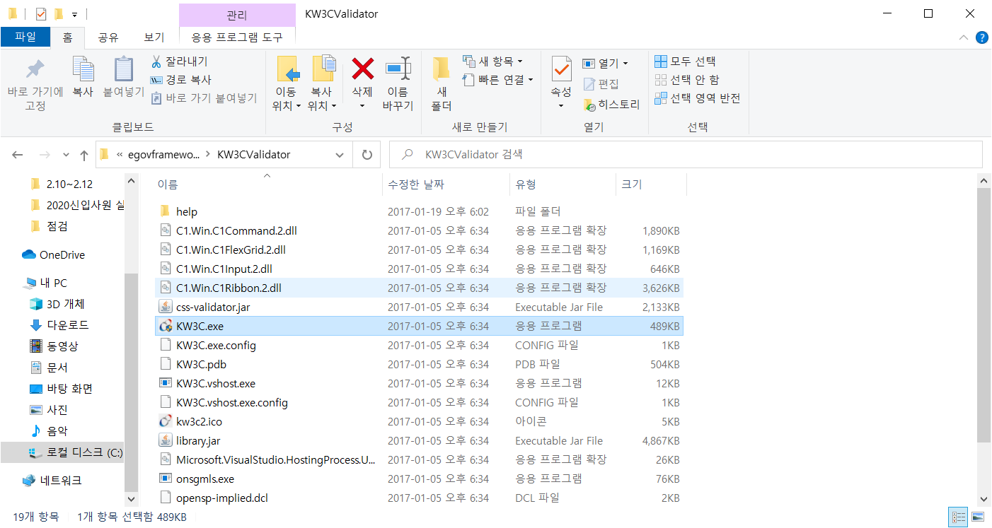
이클립스에서는 실행되지 않기 때문에 직접 경로를 찾아가 실행한다.
C:\eGovFrameDev-3.6.0-64bit\eclipse\plugins\egovframework.verification.kw3c_3.6.0.201701190952\KW3CValidator
경로 안에 KW3C.exe 파일을 실행한다.

Slide 5
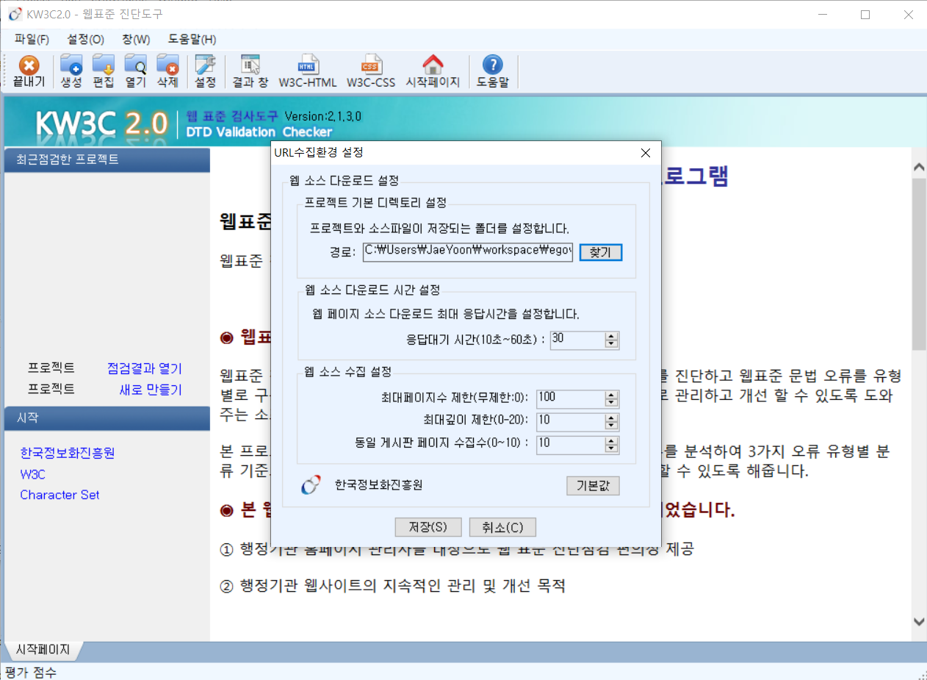
KW3C2.0을 실행한다.
실행하면 프로젝트와 소스파일이 저장되는 디렉토리를 설정한다.

Slide 6
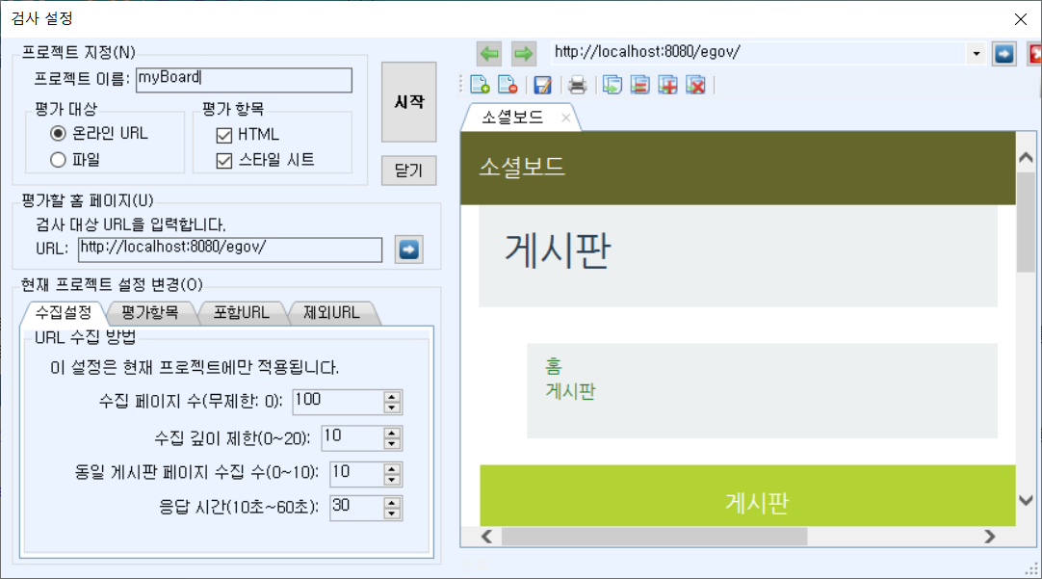
[파일] > [프로젝트 생성] 을 누른다.
프로젝트 이름을 입력하고, URL에 검사할 프로젝트 URL 을 입력하고 빨간박스의 버튼을 클릭한다.
[현재 프로젝트 설정 변경]에서 평가 항목 등을 설정할 수 있다.
[평가대상] 탭에서 파일을 클릭하면 프로젝트 워크스페이스 경로로 설정할 수 있다.

Slide 7
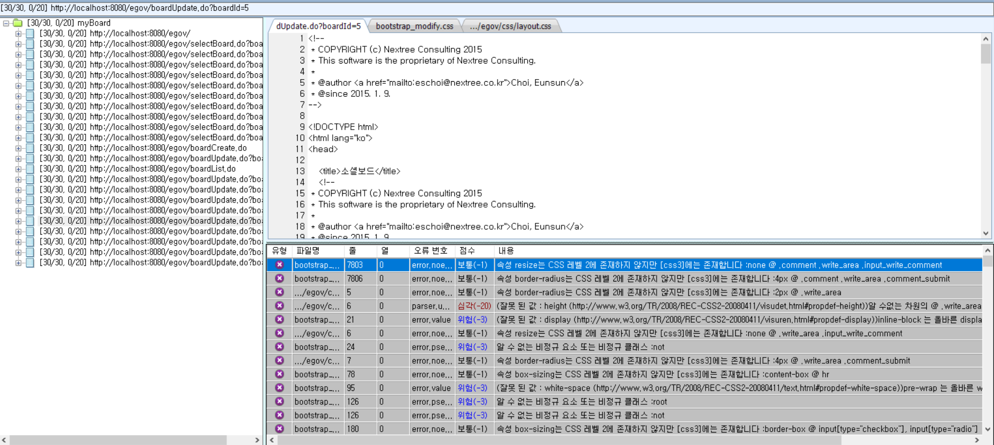
검사가 끝나면 인코딩 형식, DTD 형식, CSS 규격 에 대한 오류들이 출력된다.
오류가 생긴 파일과 파일안의 위치, 오류에 대한 위험정도를 표시해준다.
이유는 모르겠지만 KW3C 를 실행하고 나니 DB의 데이터들이 전부 삭제됐다.

Slide 8

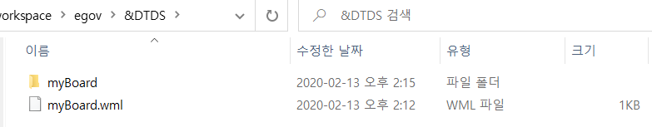
검사가 완료되면 처음에 설정한 경로에 &DTDS 폴더가 생성된다.

